Slide 1
計算機實習 09
2019/11/29

Slide 2
大綱
檔案操作
讀取檔案 (ifstream)
寫入檔案 (ofstream)
類別 (class) 基礎介紹
宣告
實作成員函數
public、private、protected 差別

Slide 3
File read/write

Slide 4

fstream
讀取檔案需要先 #include<fstream> (file stream)
透過fstream類別完成檔案I/O (輸入Input/輸出Output) 操作
ifstream StreamName (FileName , OpenMode); //如果要讀檔，則用ifstream
ofstream StreamName (FileName , OpenMode); //如果要寫檔，則用ofstream

Slide 5


fstream
ifstream StreamName (FileName , OpenMode);
ifstream StreamName;
StreamName.open(FileName , OpenMode);
也可以這樣寫

Slide 6
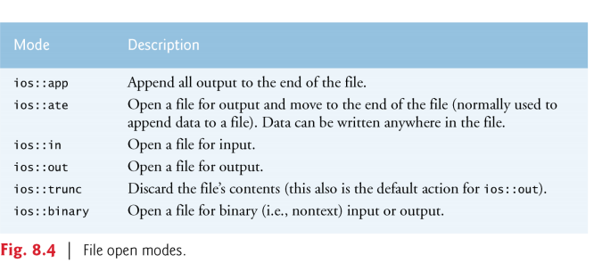
File open mode
Notes:
Ios::in：檔案開啟為讀取狀態
Ios::out：檔案開啟為寫入狀態
ios::ate：從檔案結尾讀取及寫入資料
http://www2.lssh.tp.edu.tw/~jing/teach/note/c/c-file.htm

Slide 7
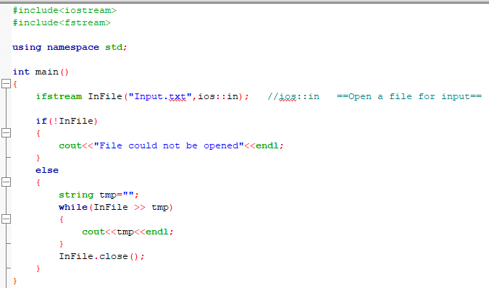
File Read
宣告ifstream類別操作讀檔
如果開檔失敗，則串流會回傳false
進行讀檔，跟cin>>一樣，每遇到空格、換行則當成下一筆輸入
將ifstream串流關閉

Slide 8
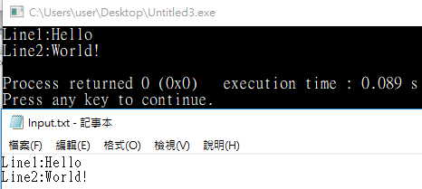
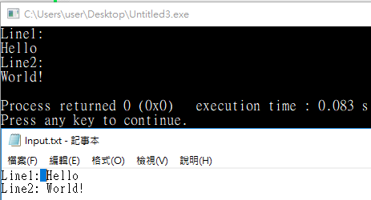
File Read
▼上一頁程式讀檔的結果
▼如果在txt裡面有半形空白，則會視為下一筆輸入

Slide 9
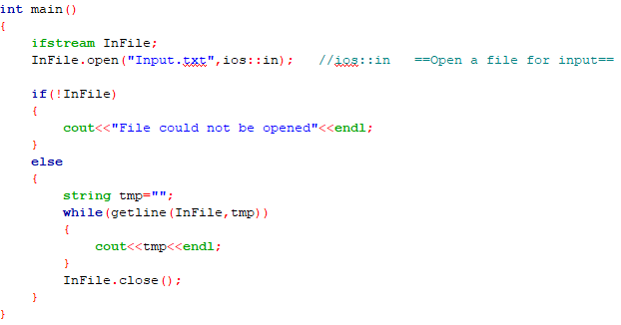
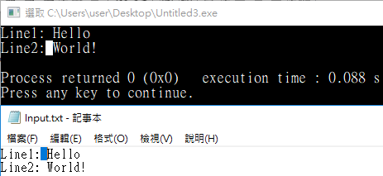
File Read
如果想要一列一列讀入(讀到半形空格不算下一筆輸入)？

Slide 10
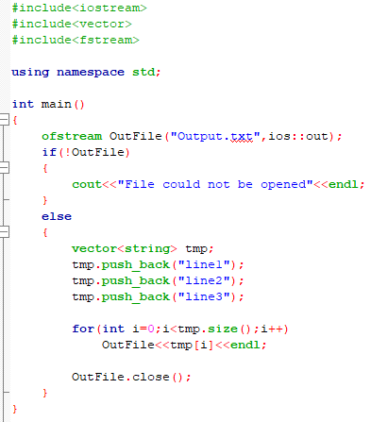
File Write
宣告ofstream類別操作寫檔
可以寫入endl，跟cout一樣，有換行效果

Slide 11
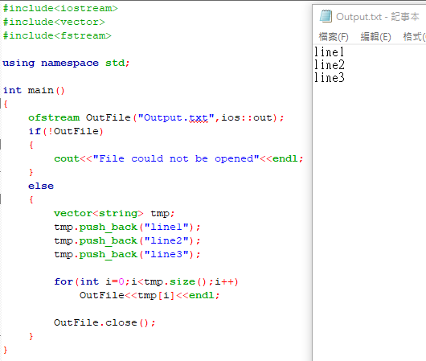
File Write
如果要寫的檔案不存在，則會自動創立一個txt進行寫入

Slide 12
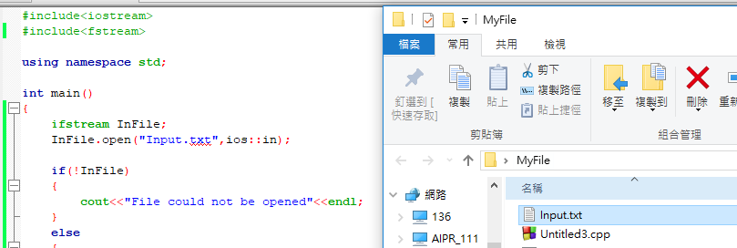
File path
預設的路徑是此cpp所在的路徑，因此如果將 Input.txt 與 cpp 放在同一份資料夾下，路徑可以直接設定成txt的檔名 ( Input.txt ) 就可以找到檔案

Slide 13
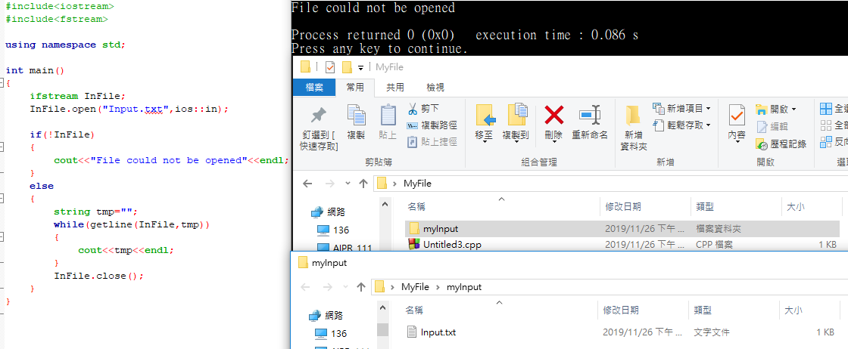
File path
但如果txt與cpp在不同的資料夾下，要如何去做存取？
相對路徑
絕對路徑

Slide 14
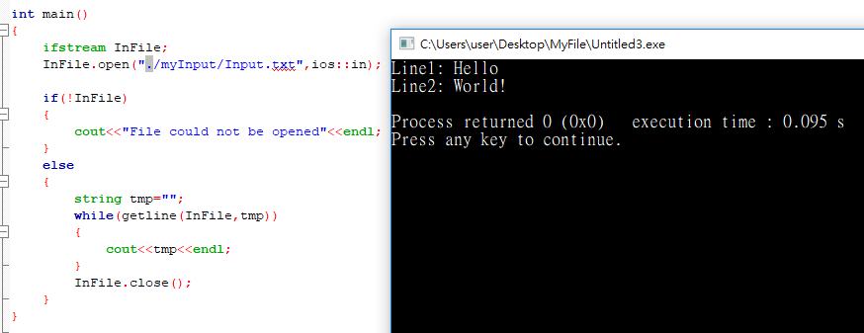
File path – 相對路徑
以目前的程式所在的目錄去表現需要讀取的檔案所在的位置 (./ 表當前所在路徑)

Slide 15
File path – 相對路徑
./ 表示當前的路徑
../ 表示當前路徑的上一層路徑
../../ 表示當前路徑的上上層路徑
Ex. 目前在 E:\test\file
./ E:\test\file
../ E:\test
../../ E:

Slide 16
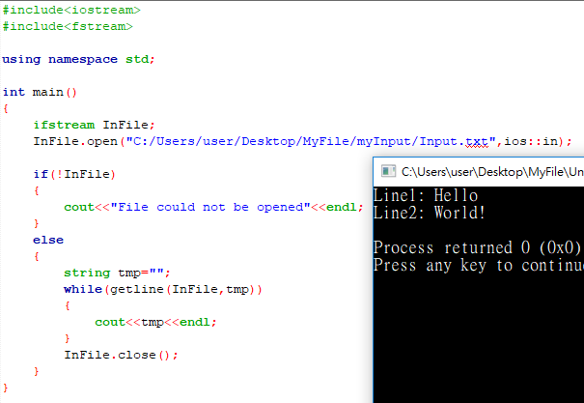
File path – 絕對路徑
直接寫出txt檔案所在路徑

Slide 17
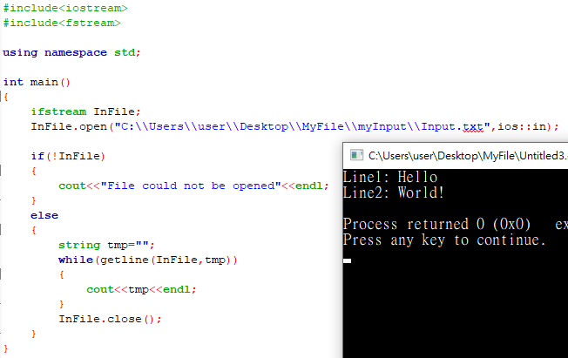
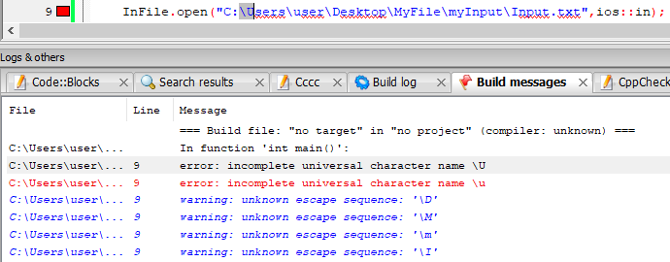
File path – 注意
如果使用「 \ 」來表示路徑，需要寫成「 \\ 」。因為許多語言會用 反斜槓 \ 後面加字符來表示特殊意義 (如 「 \n 」、「 \t 」……)，在c/c++裡面使用「 \\ 」來表示單一反斜槓字符
▼單一反斜槓會與後面的字符組合成一個特殊字符而錯誤
v

Slide 18
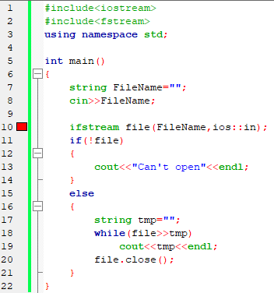
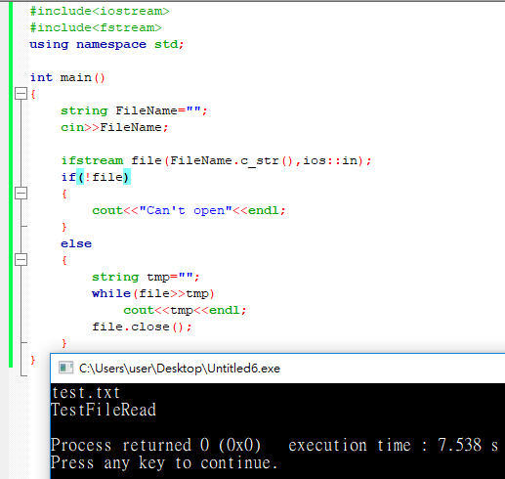
File path – 注意
ifstream、ofstream中的檔名，必須是字串常數。使用 .c_str() 將string轉換成C語言的字串常數，便可以透過string變數來當作檔名 (C++11 允許非字串常數當作檔名)

Slide 19
Class 基礎介紹

Slide 20
Class
在 C++ 中類別(Class)是將資料以及函數組織在同一個結構的方法
「屬性」（Property）
「方法」（Method）
存取權限範圍：用來規範可以存取Class成員的範圍
舉例：可以將「書」定義為 class，其中包含：
屬性：ISBN (string type)、內容 (string type)
方法：初始化屬性、回傳第N頁內容(N)、獲取書籍ISBN()
在宣告時就可以直接宣告一個Book物件，裡面就會包含了上述的資訊

Slide 21
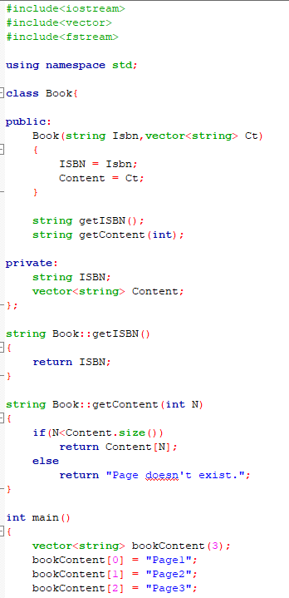
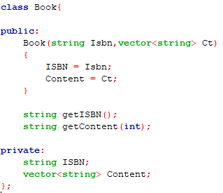
Class – Example
宣告 (上一頁的舉例)
存取權限範圍
建構子 (Constructor)
Main
宣告「方法」
宣告「屬性」

Slide 22
Class – Example
建構子 (Constructor)：以與class同名的函數定義。當要生成一個新的class物件，或是該class的一個物件分配記憶體的時候，建構子自動被調用
類似初始化的概念
http://disp.ee.ntu.edu.tw/class/C++%E7%89%A9%E4%BB%B6%E5%B0%8E%E5%90%91%E5%8F%8A%E5%A2%9E%E9%80%B2%E6%95%88%E7%8E%87%E7%A8%8B%E5%BC%8F%E6%8A%80%E5%B7%A7

Slide 23
Class – Example
宣告方法(Method)、屬性(Property)參數
(宣告屬性：有點像宣告變數；宣告方法：宣告function時的prototype)
屬性是物件的靜態描述，而方法是可施加於物件上的動態操作

Slide 24
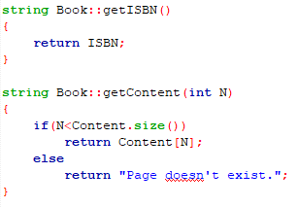
Class – Example
實作類別方法(Method)
實際定義此方法要做什麼事情 (類似於實作function裡面的內容)
「::」稱之為類別範圍解析（Class scope resolution）運算子，在實作類別方法時，在::之前指明您要實作的是哪一個類別(Class)的方法
Main
https://openhome.cc/Gossip/CppGossip/ClassABC.html

Slide 25
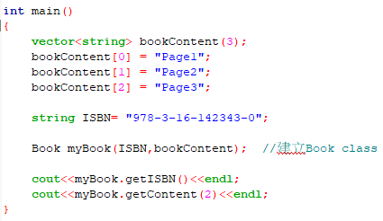
Class – Example
上述宣告完後，便可以在main裡面宣告物件類別，像是宣告參數一樣，但這個宣告的class內包含著許多的方法與屬性，可供使用者使用。
如此一來讓程式更具結構性。
建立Book class，並且透過建構子初始化Book class裡面的ISBN、content屬性

Slide 26
Class – Example
使用class的方法：ClassName.方法()
前面有建立了一個Book class 名字叫myBook
要使用類別內的方法只需要將名字 + ’.方法名稱’
如本例子使用Book裡面的getISBN方法以及getContent方法，方法的參數與回傳值依照方法宣告的規定格式

Slide 27
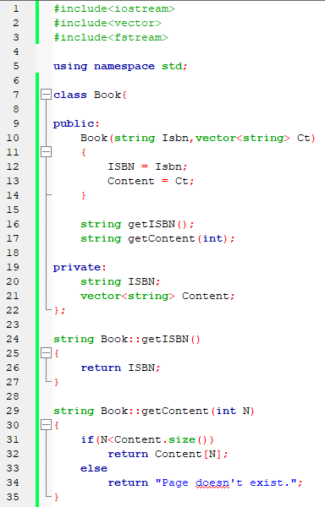
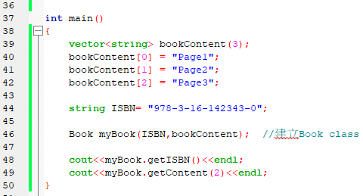
Class – Example程式碼

Slide 28
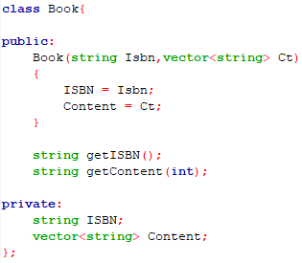
Class – public、private、protected 差別
存取權限範圍：用來規範誰可以存取Class成員
表示：這塊範圍內的東西是public權限
表示：這塊範圍內的東西是private權限

Slide 29
Class – public、private、protected 差別
private：class 的 private 成員，只有同一個 class 的其他成員或該 class 的 “friend” class 可以使用這些成員
protected：class 的 protected 成員，只有同一個 class 的其他成員，該 class 的“friend” class，或該 class 的 derived classes (子類別) 可以使用這些成員
public：class 的 public 成員，任何可以看到這個 class 的地方都可以使用這 些成員
以後進階介紹會詳細講述繼承、多型……等等，比較能明顯感受出權限差異
http://disp.ee.ntu.edu.tw/class/C++%E7%89%A9%E4%BB%B6%E5%B0%8E%E5%90%91%E5%8F%8A%E5%A2%9E%E9%80%B2%E6%95%88%E7%8E%87%E7%A8%8B%E5%BC%8F%E6%8A%80%E5%B7%A7

Slide 30
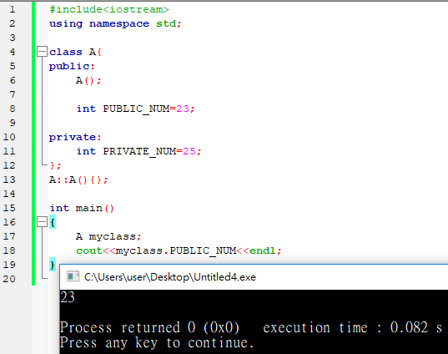
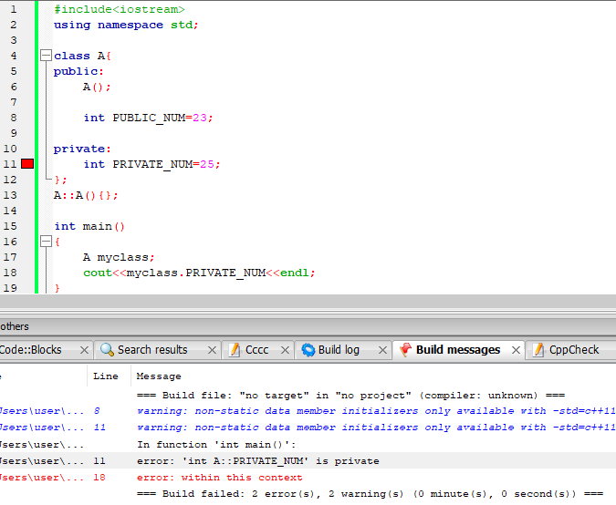
Class – public、private、protected 差別
▼宣告權限為public的屬性，可以直接用 . 存取
▼宣告權限為private則不行

Slide 31
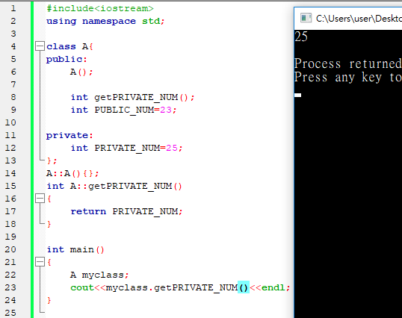
Class – public、private、protected 差別
那如何存取private屬性、方法? Ans:在同一個class內建立一個public的方法去存取

Slide 32
課堂練習09
繳交截止日期：2019/12/3 23:55

Slide 33
練習09 –井字遊戲
井字遊戲規則：總共會有兩個玩家，一個打O，一個打X，輪流在3乘3的格上打自己的符號，最先以橫、直、斜連成一線則為勝
會有一個txt檔案，檔案內含有玩家資訊以及一張目前的棋局情勢，請判斷該局是誰勝? 還是局勢尚未底定？ 或是有人耍詐呢?

Slide 34
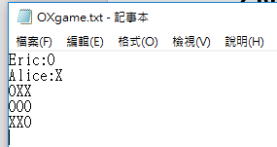
練習09 –井字遊戲 INPUT
Input：輸入txt檔案的絕對路徑
Txt檔案內容：
第一列表示先手玩家，玩家姓名為Eric，使用棋子為O，姓名與使用棋子中間以:作為分割
第二列表示後手玩家，玩家姓名為Alice，使用棋子為X，姓名與使用棋子中間以:作為分割
後面三列表示目前棋局局勢，需要注意，每一列不一定會擺滿棋子，若該列後面沒棋子則直接換行；若該列前面欄位沒有棋子，後面欄位有，則前面欄位以半形空格隔開

Slide 35

練習09 –井字遊戲 INPUT
棋局局勢有可能的輸入(每列長度可能不一樣)：
：代表半形空格
：代表換行

Slide 36
練習09 –井字遊戲 OUTPUT
Output：有四種可能性
如果有人作弊，則輸出「作弊者姓名 cheated」(注意作弊者姓名與cheated中間有半形空格， cheated後要換行)
如果有贏家，則輸出「贏家姓名 win」 (注意贏家姓名與win中間有半形空格，win後要換行)
如果和局，則輸出「Game ended in a draw」 (注意字跟字之間有半形空格，最後要換行)
如果局勢尚未底定，則輸出「Not over yet」 (注意字跟字之間有半形空格，最後要換行)
四種輸出的優先權：1>2=3=4 (EX.如果有人靠著作弊贏得勝利，則要以1的輸出優先，依此類推)

Slide 37
練習09 –井字遊戲 OUTPUT
名詞定義：
作弊：如果是後手但場上的棋子卻比對方多，則該人判定為作弊；或是單一人的棋子比對方多兩顆以上 (凡是不符合正常規則所能達到的局勢，判定為作弊)
贏家：場上3格連成一線，則判定勝利 (包含直線、對角線)，輸入不會有兩個人勝利
和局：場上所有格子佔滿，但並未有贏家出現
局勢尚未底定：場上格子尚未占滿，且尚未有贏家出現

Slide 38
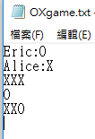
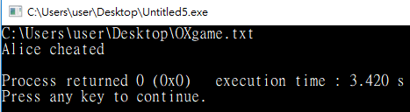
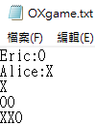
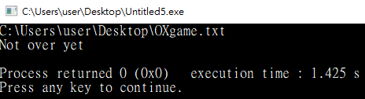
練習09 –井字遊戲 範例

Slide 39
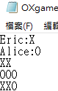
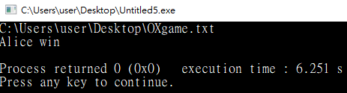

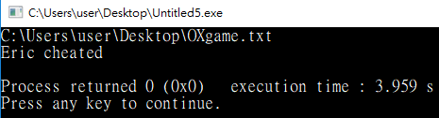
練習09 –井字遊戲 範例

Slide 40
練習09 –井字遊戲 範例
有額外附一些txt在壓縮檔中，可以拿來使用！
OXgame1.txt | Not over yet
OXgame2.txt | Eric cheated
OXgame3.txt | Gary win
OXgame4.txt | Not over yet
OXgame5.txt | Game ended in a draw

Slide 41
繳交規範

Slide 42
繳交方式
1. 作業上傳以 LMS系統 為主 https://lms.ncu.edu.tw/
2. 有修計實者，作業繳交至 “計算機實習I”
3. 無修計實者，但有修計概者，作業繳交至 “計算機概論I”
4. 不接受補交

Slide 43
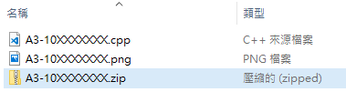
繳交內容
上傳內容須為 .zip 壓縮檔
內容包含:
程式碼 (.cpp)
執行結果截圖 (只接受 .png 或 .jpg 形式)
檔名皆須為 AX-10XXXXXXX 或 PX-10XXXXXXX
Assignment: A
Practice: P
壓縮的內容
要上傳的壓縮檔

Slide 44
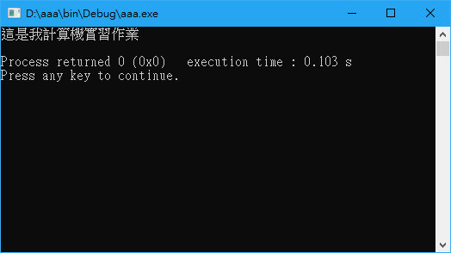
截圖範例

Slide 45
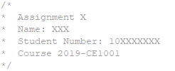
繳交格式
程式碼開頭要有以下文字
計算機概論Ⅰ : 2019-CE1001
計算機實習Ⅰ-A : 2019-CE1003-A
計算機實習Ⅰ-B : 2019-CE1003-B
作業: Assignment
練習: Practice

